Slide 1
MATEMÁTICAS FINANCIERAS · SELECCIÓN DE PORTAFOLIO
Cómo se invierte el dinero para pagar un crédito en UVR
LDI con y sin protección de ganancias
LDI
LDI con protección de ganancias
Backtest con datos reales oct-2016 → oct-2026 · 2.000 caminos sintéticos con ETF a la baja
Por Juan Pablo Castaño Morales, Edy Julius Lopéz Rojas, y Efraín Jurado Torres
Notes:
Presentamos cómo se invierte el capital para pagar un crédito en UVR y por qué el Plan 4 agrega un trinquete al Plan 3.

Slide 2
Resumen e índice
01
El problema
La protección de ganancias cambia rendimiento por estabilidad
Crédito, capital, cuotas y objetivo
02
Los datos
De dónde sale cada dato que usa el análisis
03
Las tasas
Cede riqueza cuando las acciones suben y la protege cuando caen. Ambos planes pagan todas las cuotas.
Cómo se estima la inflación, y qué rinden CDT y FIC
04
La regla del LDI con protección de ganancias
Del LDI a la protección de ganancias
05
Backtest real
Oct-2016 → oct-2026: riqueza, composición y riesgo
−291 M
+464 M
06
ETF a la baja
COP frente al LDI en el backtest real
COP de mediana frente al LDI con ETF a la baja
Escenario simulado con 2.000 caminos
07
Conclusiones y límites
Qué se gana, qué se cede y qué no cubre el análisis
LDI con protección de ganancias vs LDI · Crédito en UVR · Matemáticas Financieras
2
Notes:
Mensaje principal primero; luego el recorrido en siete partes.

Slide 3
01
EL PROBLEMA
Pagar 1.000.000 UVR partiendo de 760 millones de pesos
760 M
1.000.000
UVR + 10 %
20.379,53
COP de capital inicial en oct-2016
UVR de crédito a 120 meses
tasa efectiva anual
UVR de cuota fija, meses 37–120
Objetivo
Cero déficit en cada pago (S2)
Mayor riqueza final
Datos reales oct-2016 → oct-2026
LÍNEA DE TIEMPO DEL CRÉDITO (MESES)
Mes 0 · oct-2016
Mes 36
Mes 120 · oct-2026
Gracia: intereses capitalizados
84 cuotas fijas en UVR, pagadas desde el portafolio
Meses 48 y 60: abonos de 50.000 UVR
El portafolio se revisa cada 6 meses y decide con el escenario base de inflación (mediana del pronóstico Hull-White).
LDI con protección de ganancias vs LDI · Crédito en UVR · Matemáticas Financieras
3
Notes:
La UVR es la unidad indexada a la inflación: la cuota está fija en UVR y en pesos crece con la inflación.

Slide 4
01
EL PROBLEMA
Cuatro instrumentos con papeles distintos
FIC
CDT
ETF ICOLCAP
ETF CSPX
Caja a la vista
Tasa fija hasta vencer
Acciones colombianas
S&P 500 en dólares
Fondo de mercado monetario
De aquí sale cada cuota
6,62 % anual promedio en el horizonte
Plazos de 3, 6 y 12 meses
Rinde la tasa del día de compra
No se redime antes de vencer
iShares COLCAP en COP
Parte de crecimiento
Se vende a prorrata si falta caja
iShares Core S&P 500 UCITS
Precio en USD × TRM
Sin cobertura cambiaria
En cada revisión
(cada 6 meses)
Pronóstico de inflación
Piso: costo de cubrir las cuotas
Reparto entre CDT, FIC y ETF
1
2
3
LDI con protección de ganancias vs LDI · Crédito en UVR · Matemáticas Financieras
4
Notes:
FIC para pagar, CDT para asegurar, ETF para crecer.

Slide 5
02
LOS DATOS
De dónde salen los datos
Dato | Fuente | Para qué sirve
UVR y tasa de cambio (TRM) | Banco de la República (SUAMECA) | Valorar el crédito y pasar los dólares a pesos
CDT a 3, 6 y 12 meses | Banco de la República: DTF, CDT a 180 y 360 días | Rendimiento de cada CDT tal como se compró, hasta vencer
FIC | Índice de FIC de mercado monetario (Superfinanciera) | Rendimiento realizado mes a mes de la caja
ETF ICOLCAP y CSPX | Precios ajustados de Yahoo Finance (CSPX en dólares × TRM) | Rendimiento realizado de la parte de crecimiento
Inflación esperada: baja, base y alta | Curvas de bonos del gobierno (TES) del Banco de la República y un modelo de pronóstico | Proyectar la UVR y decidir cuánto invertir en cada revisión
Se decide con estimaciones y se reporta con lo observado. Por eso el riesgo principal es una inflación mayor a la esperada: los CDT quedan fijos y la cuota en pesos sube.
LDI con protección de ganancias vs LDI · Crédito en UVR · Matemáticas Financieras
5
Notes:
Lo que se decide usa estimaciones con datos hasta la revisión; lo que se reporta sale de rendimientos observados.

Slide 6
03
LAS TASAS
La inflación se estima en tres pasos
1
2
3
Qué espera el mercado
Muchos futuros posibles
Tres escenarios
Se comparan los bonos del gobierno en pesos con los bonos ligados a la UVR. La diferencia entre los dos muestra la inflación que el mercado espera.
Un modelo estadístico simula 10.000 recorridos posibles de la inflación y mide cuánto pueden alejarse de lo esperado.
De ahí salen un escenario bajo, uno base y uno alto. En cada revisión el portafolio decide con el escenario base.
El portafolio no adivina la inflación: la lee del mercado y se prepara para varios casos posibles.
LDI con protección de ganancias vs LDI · Crédito en UVR · Matemáticas Financieras
6
Notes:
El mercado ya descuenta una inflación: se lee en la diferencia entre un TES en pesos y uno en UVR.

Slide 7
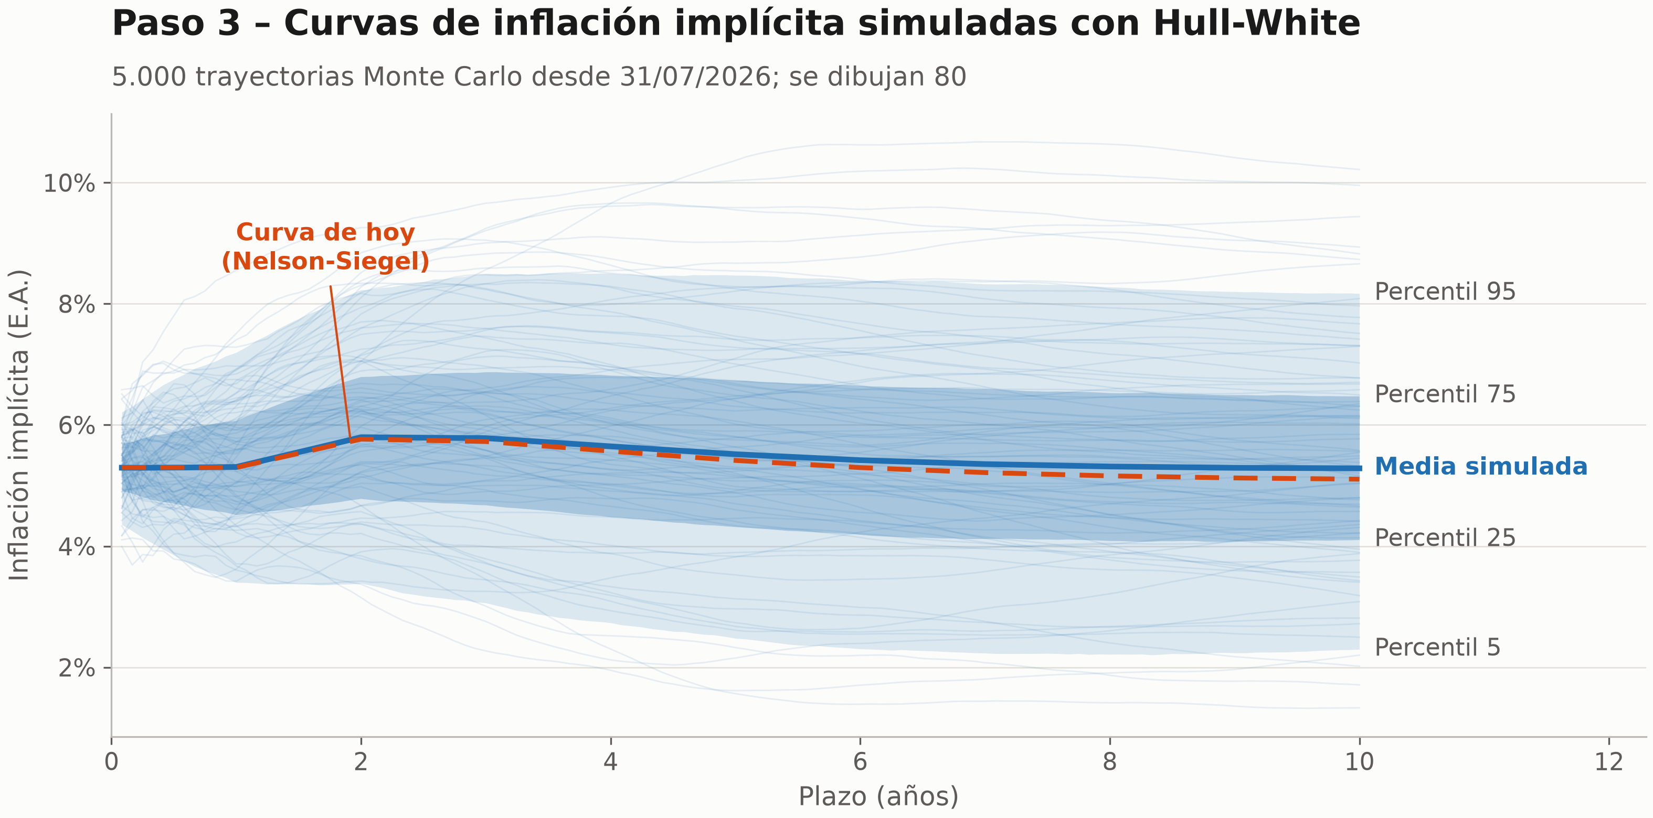
03
LAS TASAS
Hull-White aporta la dispersión alrededor de la curva de hoy
MODELO
dI_{t} = (θ(t) − aI_{t})dt + σdW_{t}
Reversión a la media: κ = 0,11 / 0,13.
σ = percentil 99,5 de la volatilidad móvil de 365 días.
La media simulada queda sobre la curva de hoy.
LDI con protección de ganancias vs LDI · Crédito en UVR · Matemáticas Financieras
9

Slide 8
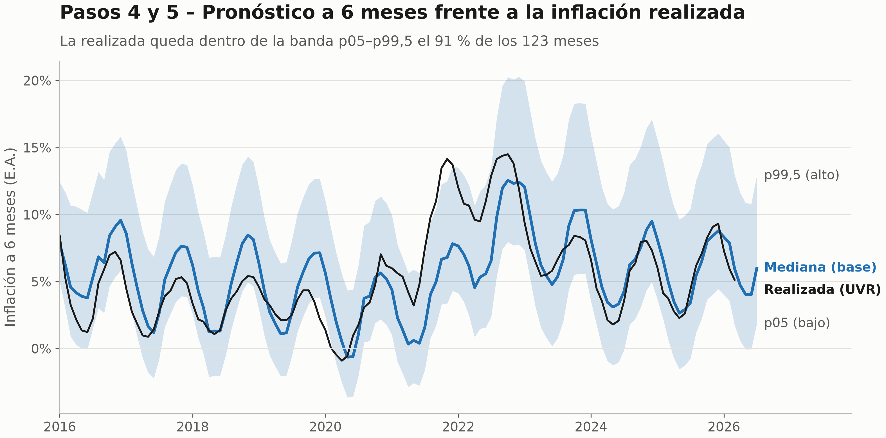
03
LAS TASAS
Tres escenarios de inflación para decidir en cada revisión
PASOS 4 Y 5
Se corrige sesgo, estacionalidad y dispersión con la historia, sin mirar el futuro.
Bajo = p5, base = mediana, alto = p99,5.
La realizada se reconstruye a partir de la UVR.
LDI con protección de ganancias vs LDI · Crédito en UVR · Matemáticas Financieras
10

Slide 9
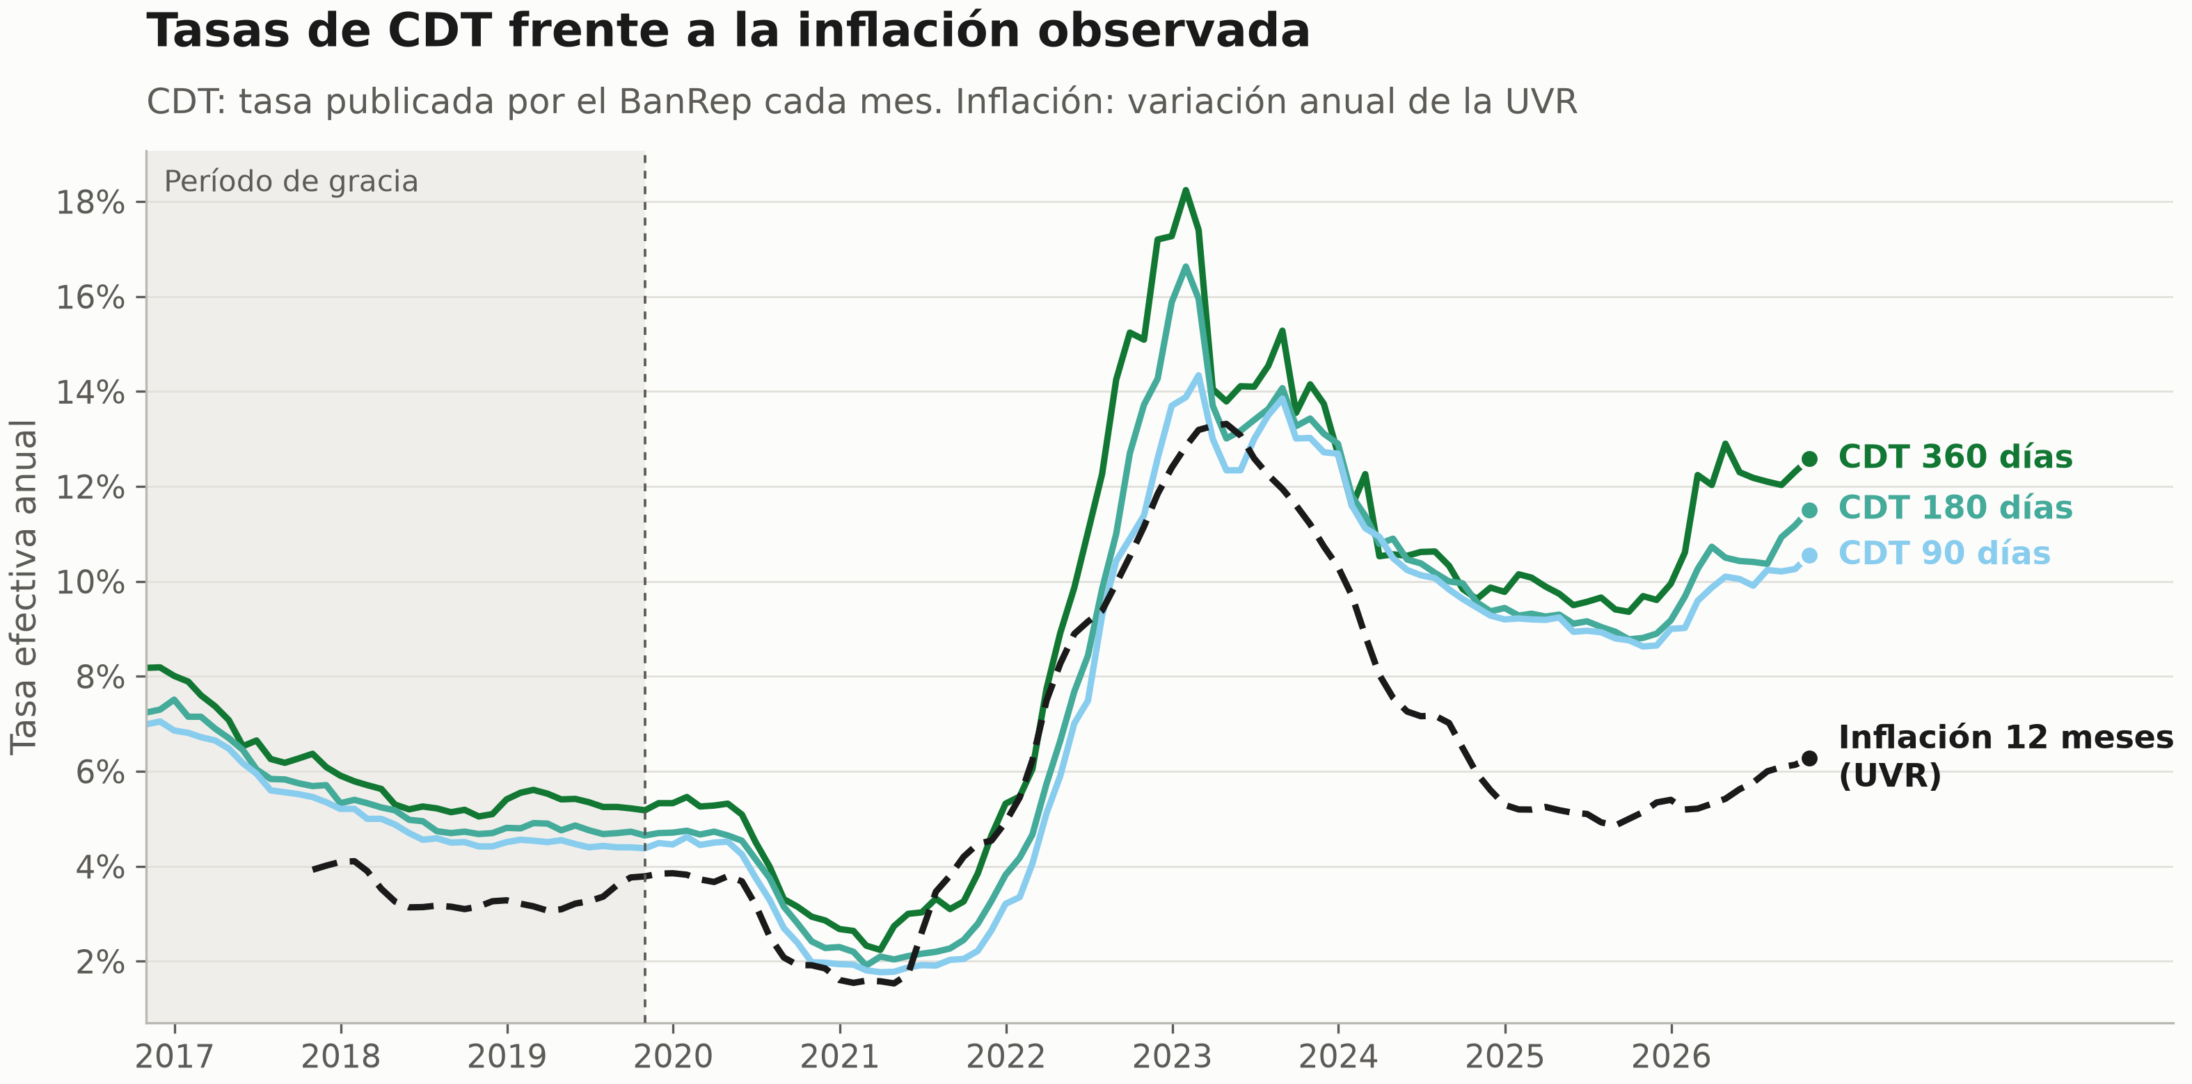
03
LAS TASAS
El riesgo: que la inflación supere la tasa de los CDT
OCT-2016, PRIMERA REVISIÓN
CDT 90 / 180 / 360 días: 6,99 % · 7,24 % · 8,18 %.
Inflación base 8,43 % (bajo 4,65 %, alto 14,67 %).
El FIC rindió 6,62 % anual promedio.
LDI con protección de ganancias vs LDI · Crédito en UVR · Matemáticas Financieras
11

Slide 10
04
LA REGLA DEL LDI CON PROTECCIÓN DE GANANCIAS
LDI: primero los pagos, después el crecimiento
ETF
ICOLCAP + CSPX
Todo lo que sobra, repartido entre los dos ETF
1
Cubrir
La escalera de CDT a 3, 6 y 12 meses recibe el piso más un margen extra del 5 %.
2
Invertir
Lo demás va a ICOLCAP y CSPX: más al menos volátil.
Margen extra
Margen de seguridad sobre el piso
Piso
escalera CDT + FIC
Lo mínimo que cubre todas las cuotas que faltan, con la inflación del escenario base
3
Proteger
Aunque los ETF perdieran el 100 %, las cuotas siguen cubiertas.
Su debilidad
Nunca vende después de ganar: a medida que se pagan cuotas sobra más, y la parte en ETF llega a 97 %.
LDI con protección de ganancias vs LDI · Crédito en UVR · Matemáticas Financieras
12
Notes:
LDI = liability-driven investment. CPPI con multiplicador 1.

Slide 11
04
LA REGLA DEL LDI CON PROTECCIÓN DE GANANCIAS
Proteger el 80 % del mejor excedente
S_{τ} = A_{τ} + V_{τ} − L_{τ}
S^{máx}_{τ} = máx(S^{máx}_{τ−k}, S_{τ})
Z_{τ} = L_{τ} + φ · máx(S^{máx}_{τ}, 0)
G_{τ} = mín( máx(κ (A_{τ} + V_{τ} − Z_{τ}), 0), ETF LDI )
Cómo se lee
El excedente es lo que tiene el portafolio por encima de lo que debe pagar.
Se recuerda el mejor excedente alcanzado y se protege el 80 % de él: ese es el nivel protegido.
El colchón es lo que queda por encima del nivel protegido. Cada peso de colchón permite 4 pesos en ETF.
Con una caída del 20 % desde el máximo el colchón se agota y no queda nada en ETF: ese dinero pasa a CDT.
El tope garantiza que el LDI con protección de ganancias nunca tiene más ETF que el LDI.
Los ETF solo vuelven a crecer cuando el excedente marca nuevos máximos.
κ = 1 / δ
A: dinero libre · V: CDT vivos · L: pasivos · S: excedente · Z: nivel protegido · G: dinero para ETF
φ = 0,80: parte protegida del mayor excedente
δ = 0,25: caída de los ETF entre revisiones que se absorbe
κ = 4: multiplicador del colchón
LDI con protección de ganancias vs LDI · Crédito en UVR · Matemáticas Financieras
13
Notes:
TIPP: el Plan 3 con trinquete. Solo cambia cuánto va a los ETF.

Slide 12
04
LA REGLA DEL LDI CON PROTECCIÓN DE GANANCIAS
Proteger el 80 % del mejor excedente
Cómo se lee
El excedente es lo que tiene el portafolio por encima de lo que debe pagar.
Se recuerda el mejor excedente alcanzado y se protege el 80 % de él: ese es el nivel protegido.
El colchón es lo que queda por encima del nivel protegido. Cada peso de colchón permite 4 pesos en ETF.
Con una caída del 20 % sel colchón se agota y no queda nada en ETF: ese dinero pasa a CDT.
S_{τ} = A_{τ} + V_{τ} − L_{τ}
S^{máx}_{τ} = máx(S^{máx}_{τ−k}, S_{τ})
Z_{τ} = L_{τ} + φ · máx(S^{máx}_{τ}, 0)
G_{τ} = mín( máx(κ (A_{τ} + V_{τ} − Z_{τ}), 0), ETF LDI )
κ = 1 / δ
A: dinero libre · V: CDT vivos · L: pasivos · S: excedente · Z: nivel protegido · G: dinero para ETF
φ = 0,80: parte protegida del mayor excedente
δ = 0,25: caída de los ETF entre revisiones que se absorbe
κ = 4: multiplicador del colchón
LDI con protección de ganancias vs LDI · Crédito en UVR · Matemáticas Financieras
13
Notes:
TIPP: el Plan 3 con trinquete. Solo cambia cuánto va a los ETF.

Slide 13
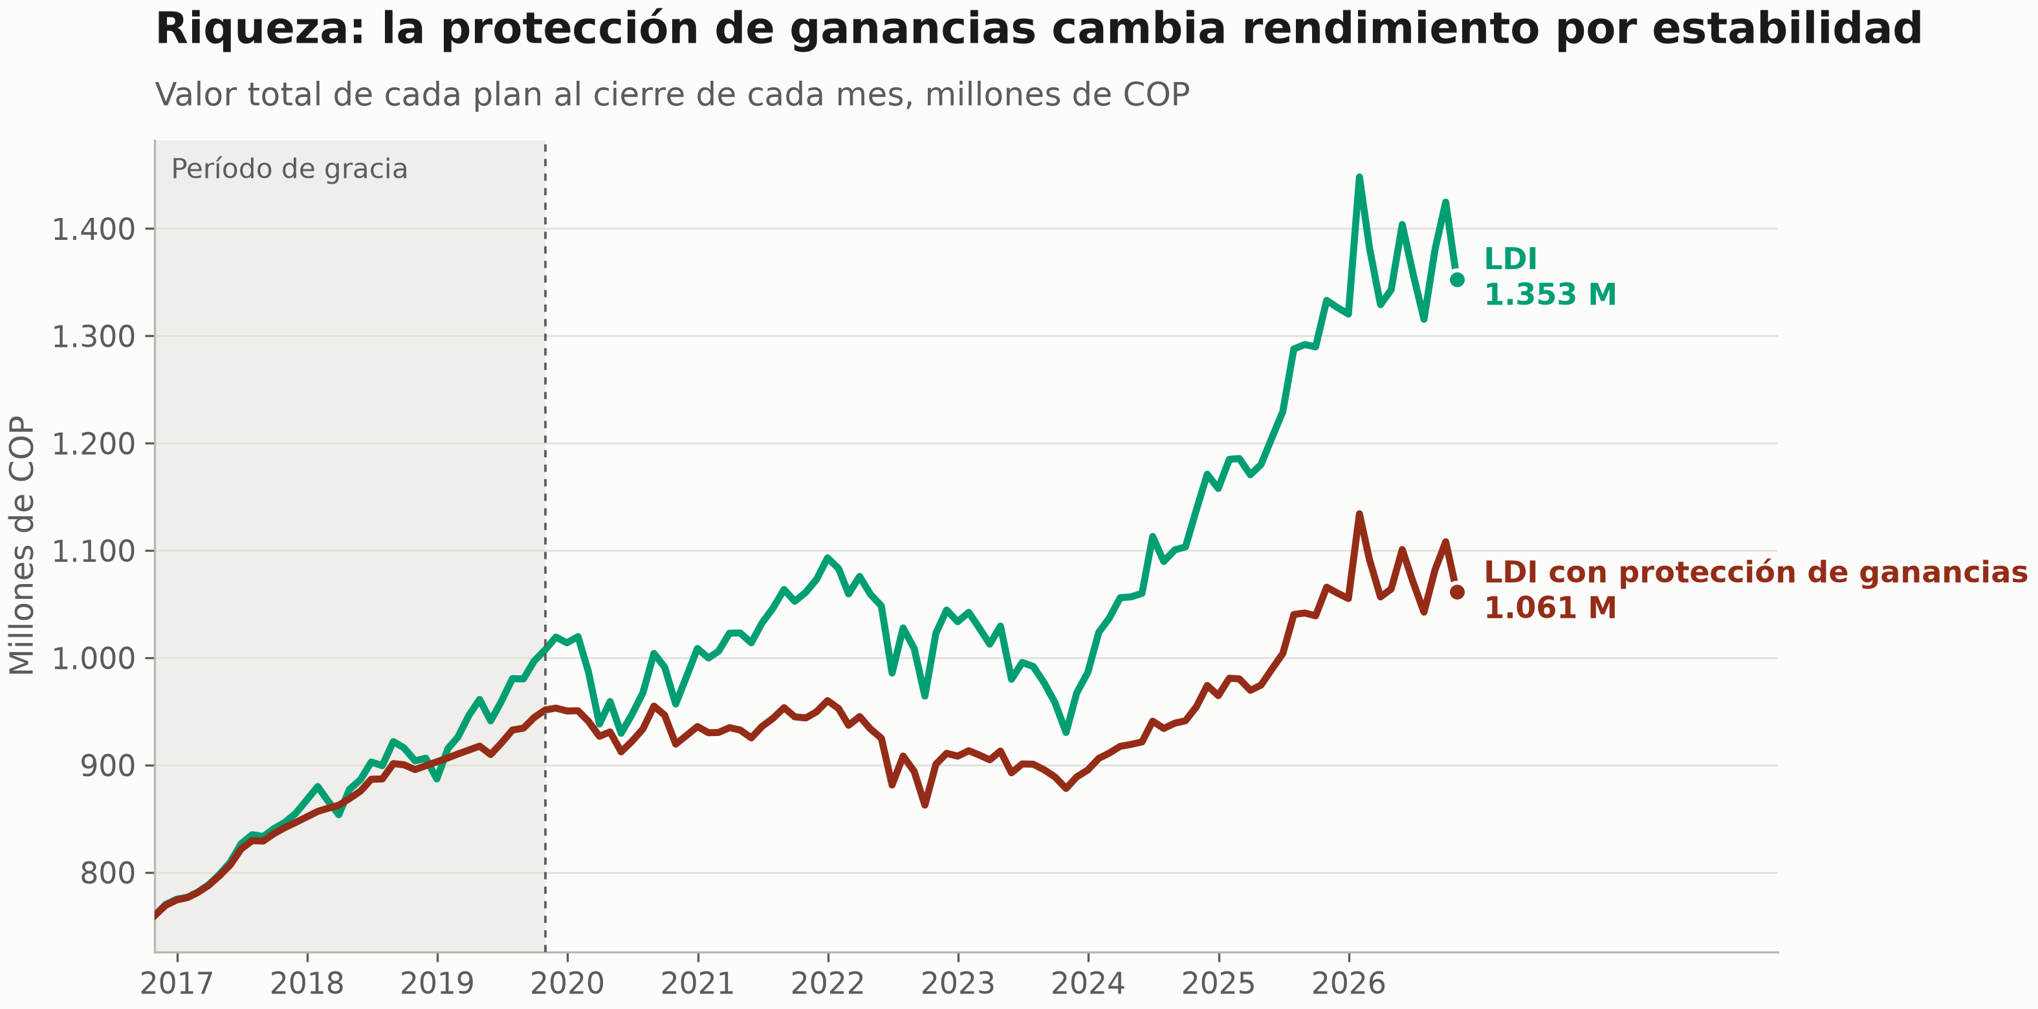
05
BACKTEST REAL
Con acciones al alza, el LDI termina con más riqueza
1.352,7 M
LDI · riqueza final neta
1.061,4 M
LDI con protección de ganancias · riqueza final neta
LECTURA
Una sola historia: en estos 10 años las acciones subieron.
La protección de ganancias cede subida a cambio de una trayectoria más estable.
LDI con protección de ganancias vs LDI · Crédito en UVR · Matemáticas Financieras
16

Slide 14
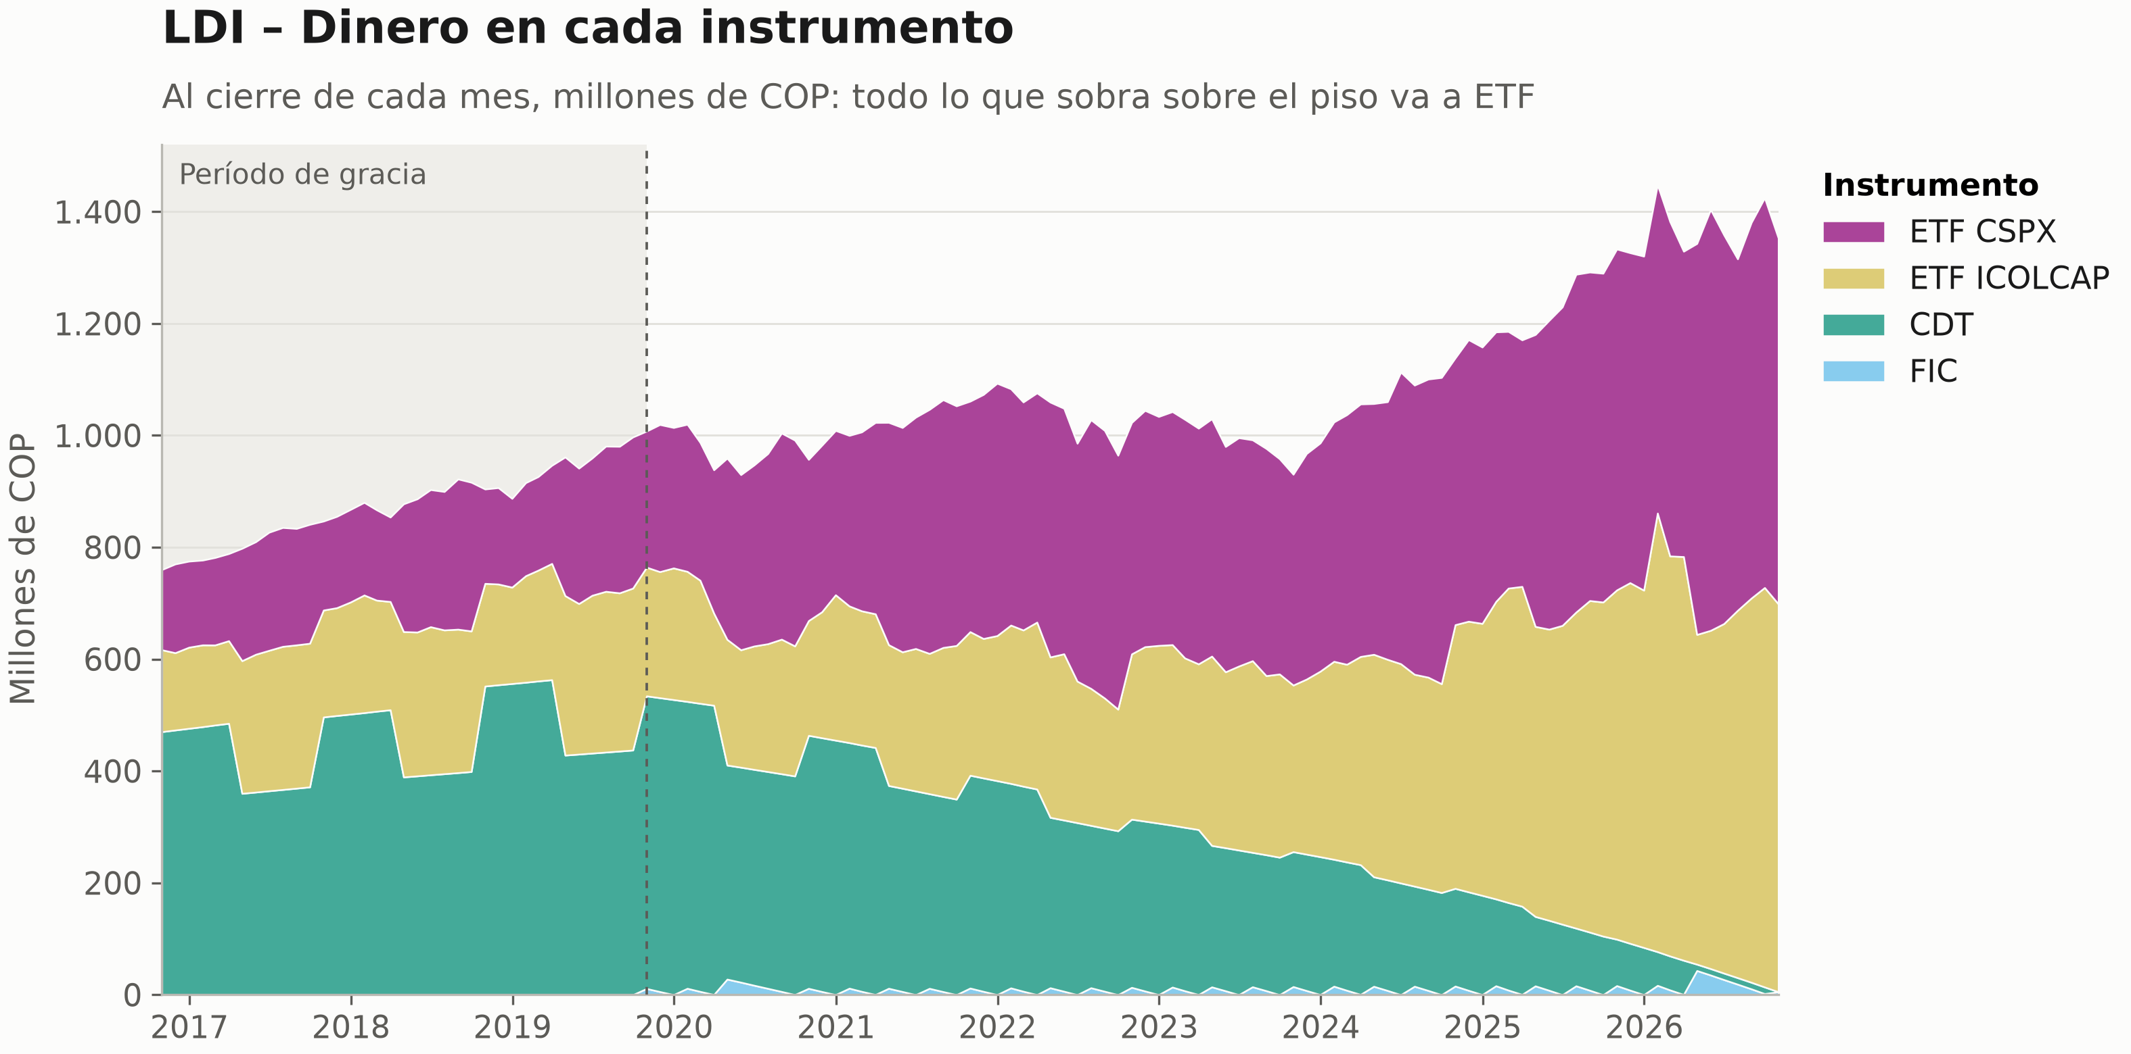
05
BACKTEST REAL
El LDI lleva a ETF todo lo que sobra sobre el piso
LECTURA
Tras la gracia, los CDT se consumen pagando cuotas.
Lo que sobra queda en ICOLCAP y CSPX y nunca vuelve a CDT.
Misma escala vertical que la siguiente diapositiva.
LDI con protección de ganancias vs LDI · Crédito en UVR · Matemáticas Financieras
17

Slide 15
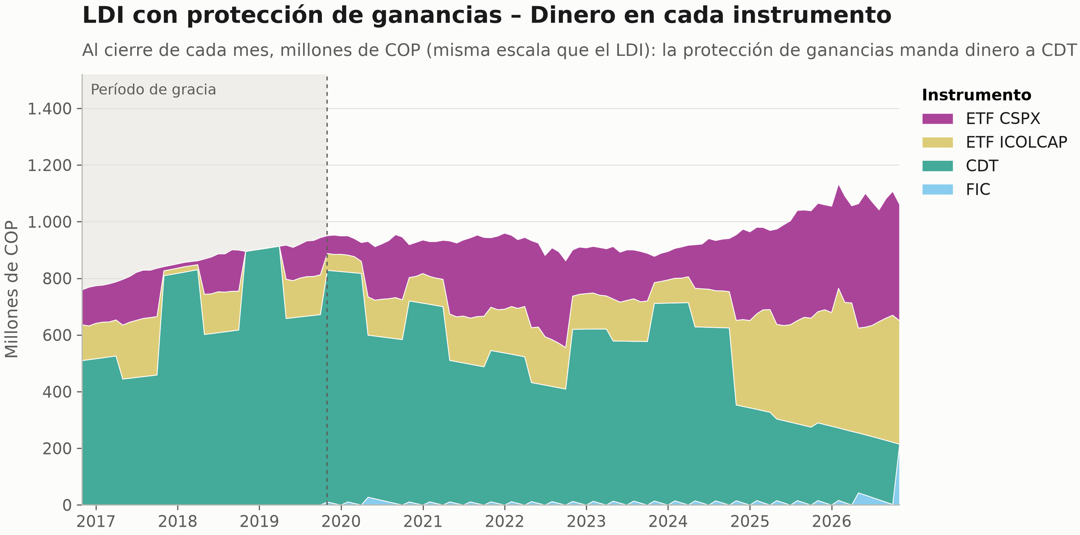
05
BACKTEST REAL
La protección de ganancias devuelve dinero a CDT
LECTURA
Más CDT durante casi todo el horizonte.
Los ETF crecen solo cuando el excedente marca nuevos máximos.
Al final, con pocos pasivos, manda el tope y se acerca al LDI.
LDI con protección de ganancias vs LDI · Crédito en UVR · Matemáticas Financieras
18

Slide 16
05
BACKTEST REAL
Menos rentabilidad, menos riesgo y ninguna cuota sin pagar
−291,3 M
Métrica | LDI | LDI con protección
Riqueza final neta (M COP) | 1.352,7 | 1.061,4
Rentabilidad anual | 11,9 % | 10,1 %
Volatilidad anual | 8,5 % | 5,7 %
Máxima caída | 7,1 % | 5,4 %
Liquidez mínima en un mes de pago (M COP) | 421,2 | 109,3
COP que cede el LDI con protección de ganancias al final
5,7 % vs 8,5 %
Volatilidad anual: un tercio menos
0 y 0
Meses con déficit: ambos pagan todo
LDI con protección de ganancias vs LDI · Crédito en UVR · Matemáticas Financieras
20
Notes:
Resumen de results/backtest/summary.csv con inflación del pronóstico Hull-White.

Slide 17
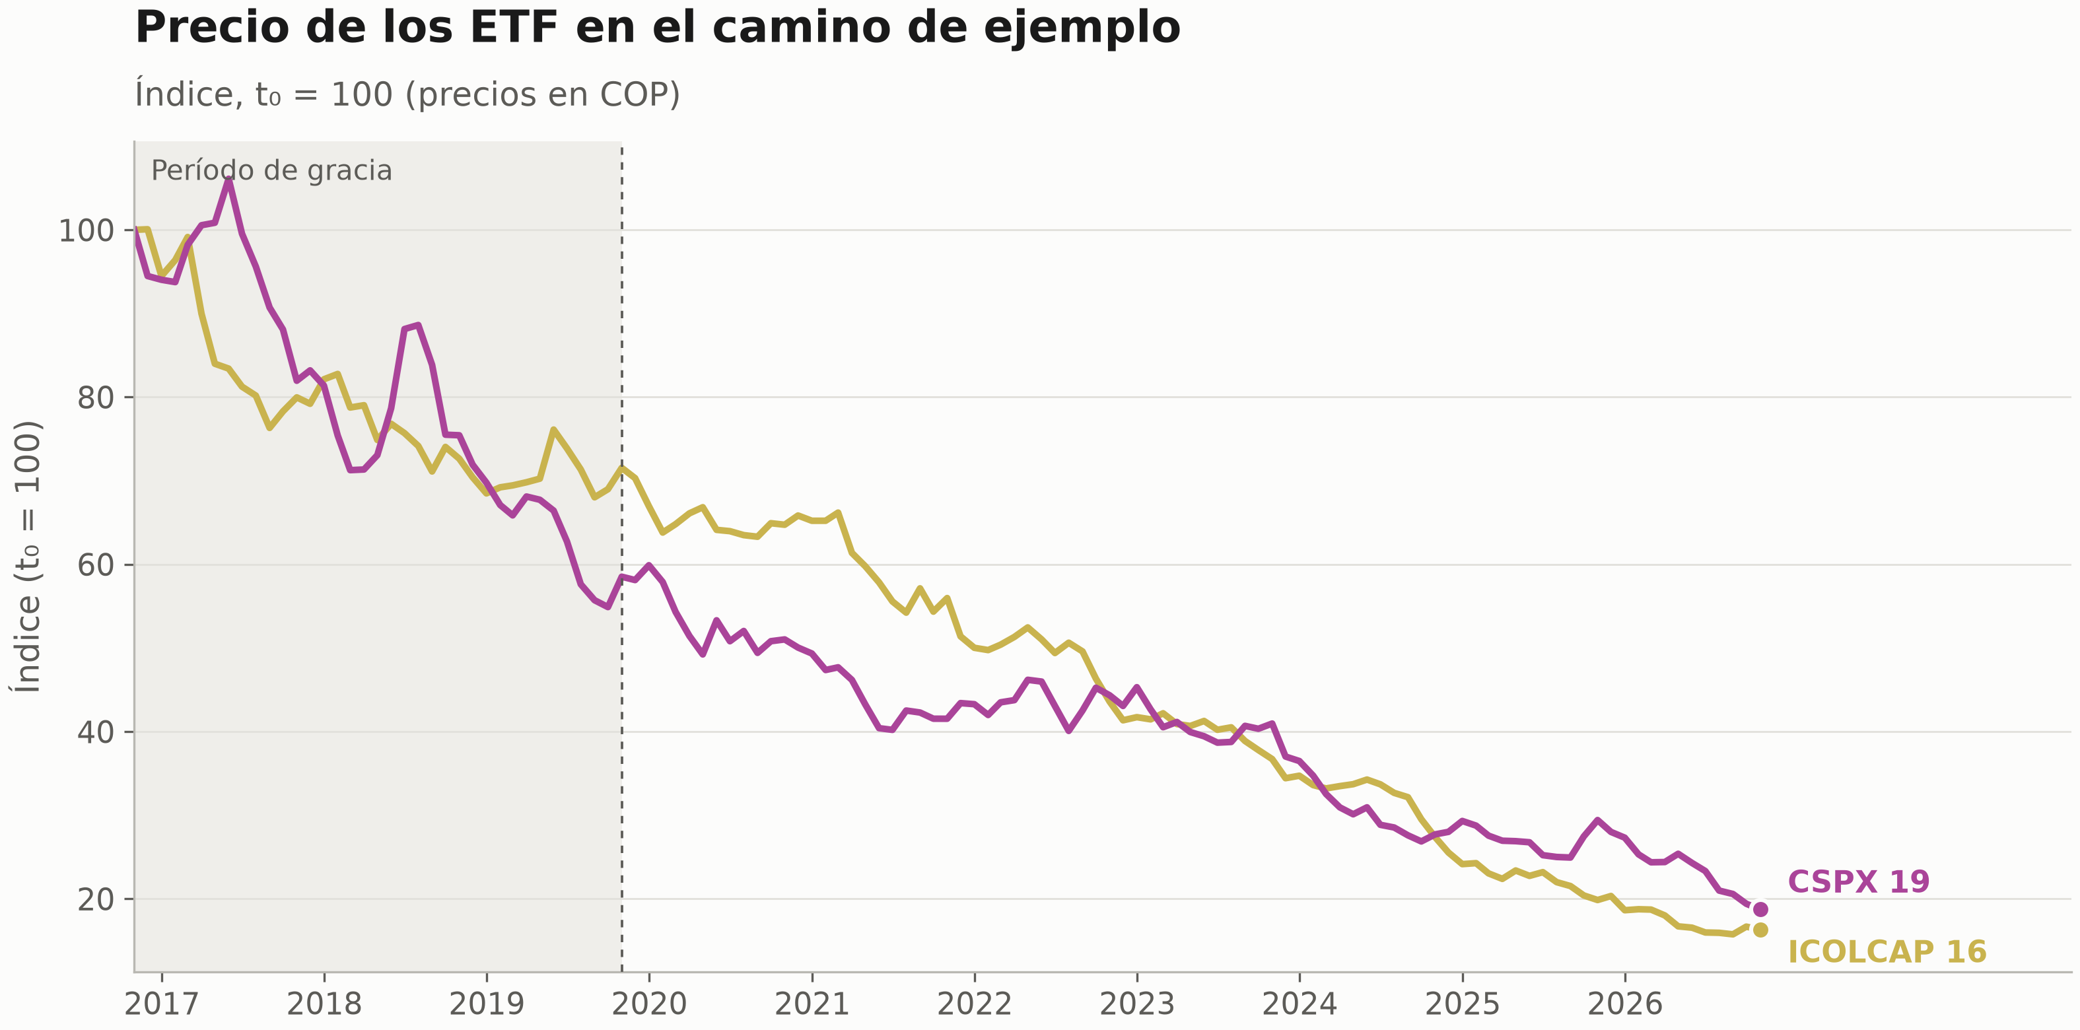
06
ETF A LA BAJA
Escenario both_down: ¿qué pasa si los ETF pierden valor?
SUPUESTOS
Ambos ETF con deriva de −15 % anual y ruido.
UVR, CDT, FIC y cuotas se mantienen históricos.
2.000 caminos de una misma semilla; aquí el camino 0.
LDI con protección de ganancias vs LDI · Crédito en UVR · Matemáticas Financieras
21

Slide 18
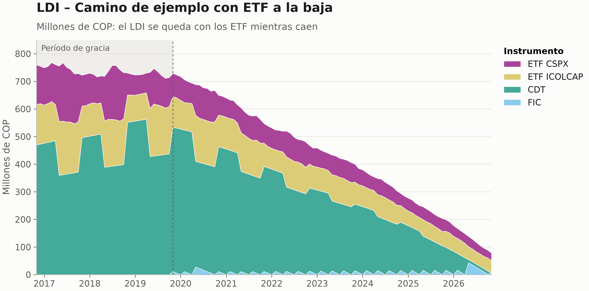
06
ETF A LA BAJA
El LDI conserva los ETF mientras caen
LECTURA
La escalera de CDT sigue cubriendo las cuotas.
Pero la riqueza sobre el piso se destruye con las acciones.
LDI con protección de ganancias vs LDI · Crédito en UVR · Matemáticas Financieras
22

Slide 19
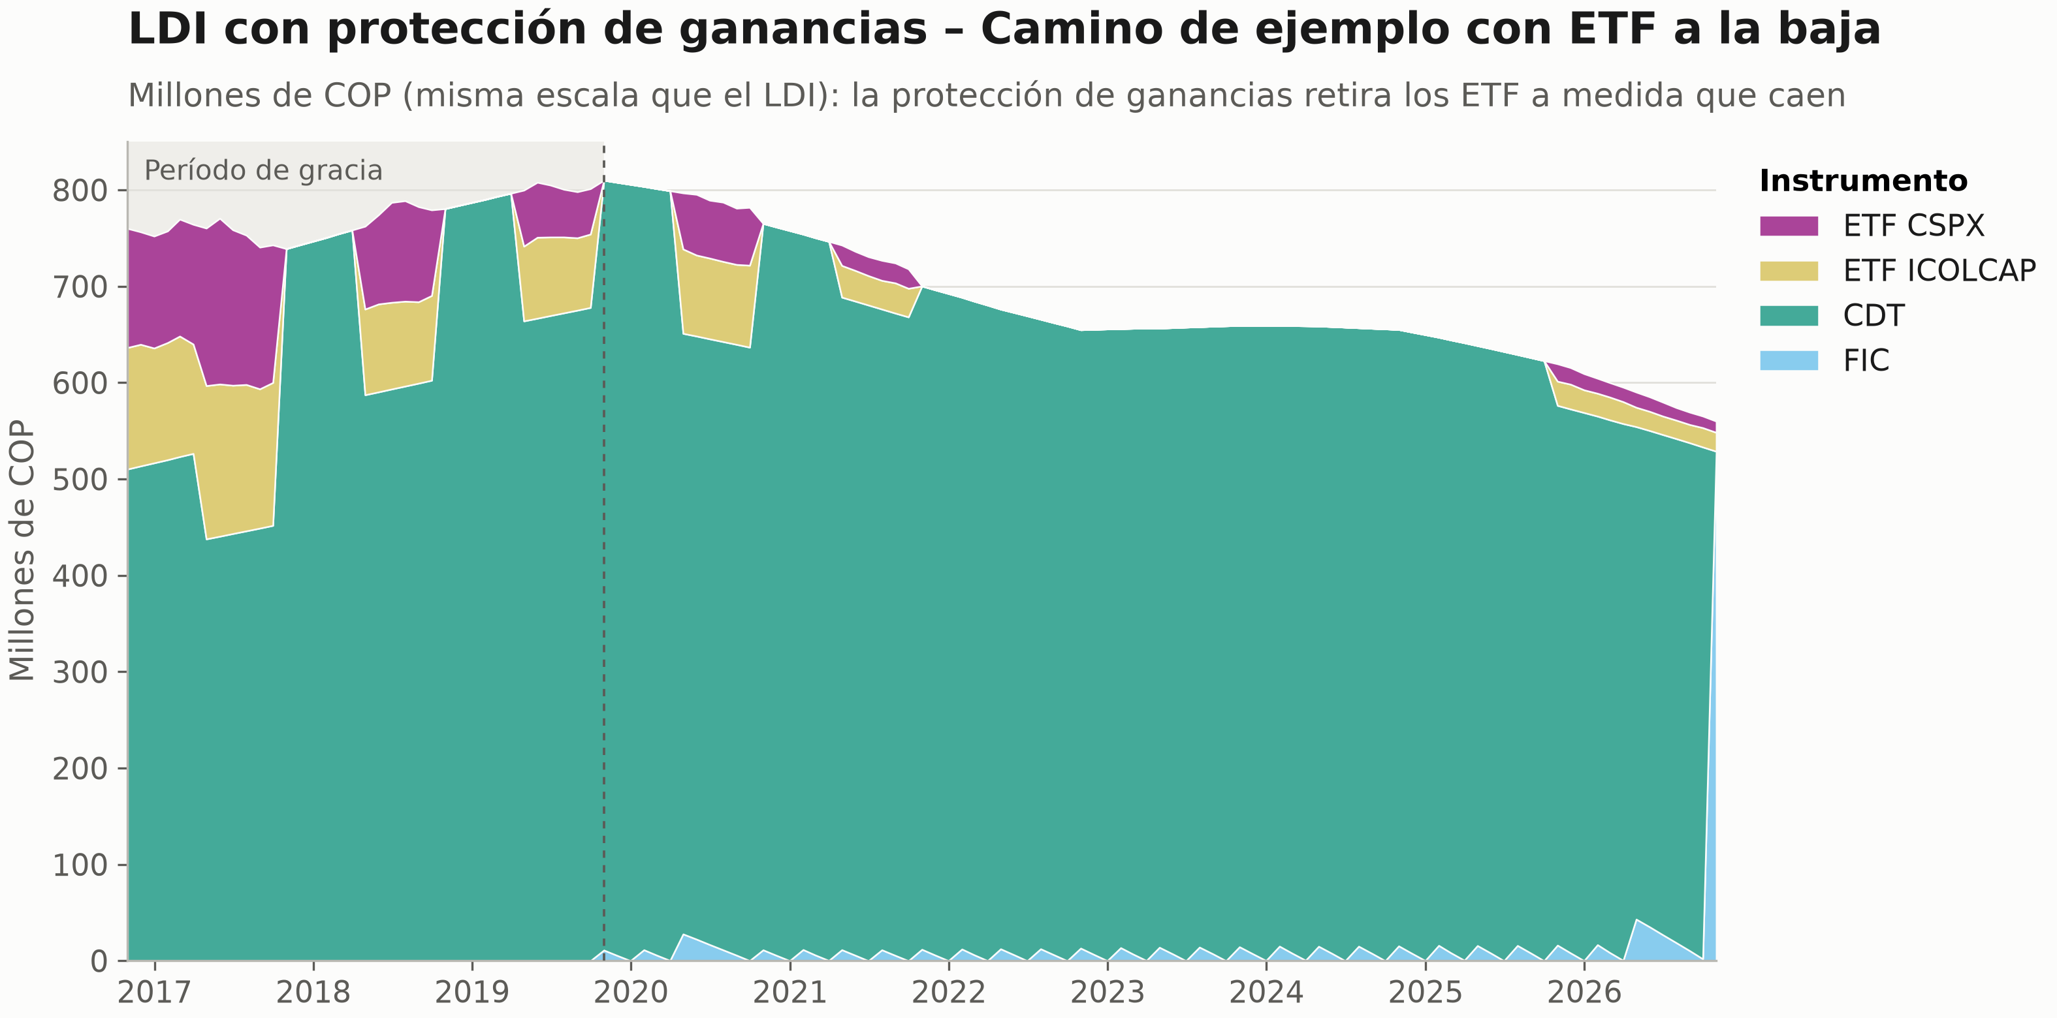
06
ETF A LA BAJA
La protección de ganancias retira los ETF a medida que caen
LECTURA
Cada caída del excedente achica el colchón y reduce los ETF cuatro veces más rápido.
El dinero pasa a CDT y conserva su valor.
LDI con protección de ganancias vs LDI · Crédito en UVR · Matemáticas Financieras
23

Slide 20
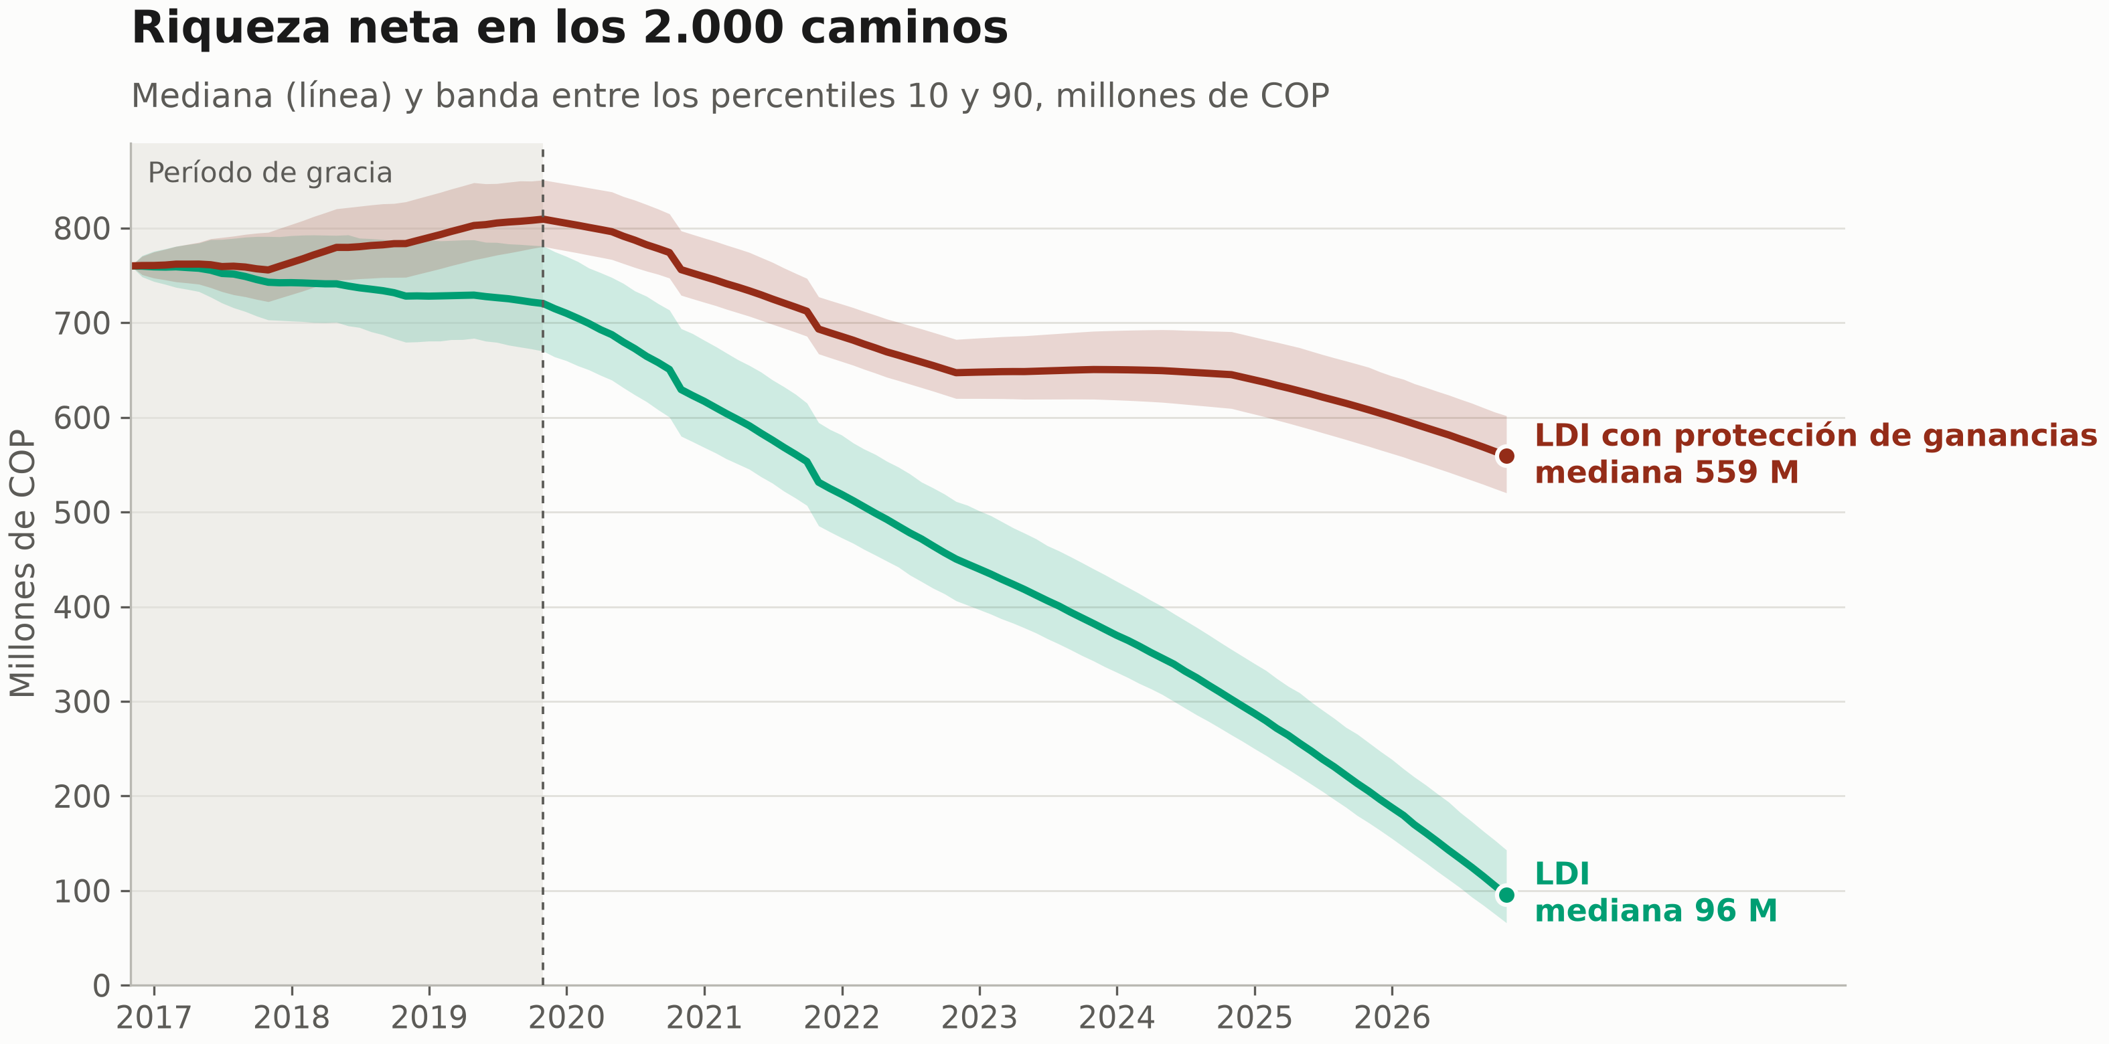
06
ETF A LA BAJA
En 2.000 caminos, la protección de ganancias termina arriba
100 %
de los caminos supera al LDI
LECTURA
Banda entre los percentiles 10 y 90; las bandas no se tocan.
Mediana: 559,5 M frente a 95,5 M.
Camino de ejemplo (camino 0): 559,2 M con protección de ganancias frente a 78,4 M con LDI.
La diferencia se abre desde las primeras revisiones y no se cierra.
LDI con protección de ganancias vs LDI · Crédito en UVR · Matemáticas Financieras
24

Slide 21
07
CONCLUSIONES
La protección de ganancias cambia rendimiento por estabilidad
LDI
LDI con protección de ganancias
Backtest real
1.352,7 M
8,5 % / 7,1 %
1.061,4 M
5,7 % / 5,4 %
acciones al alza
riqueza final neta
volatilidad / caída máx.
riqueza final neta
volatilidad / caída máx.
ETF a la baja
95,5 M
18,2 %
559,5 M
4,0 %
both_down, 2.000 caminos
riqueza neta mediana
caída máx. promedio
riqueza neta mediana
caída máx. promedio
Ambos planes cubren todas las cuotas del backtest real sin déficit. El recuadro de color marca el plan con más riqueza en cada caso.
LDI con protección de ganancias vs LDI · Crédito en UVR · Matemáticas Financieras
26
Notes:
Pierde cuando las acciones suben y protege cuando caen.

Slide 22
07
CONCLUSIONES
Límites que hay que tener presentes
1
Una sola historia
El backtest real es un único camino de 10 años con acciones al alza; both_down es un caso extremo inventado (ETF −78 % en la mediana).
4
Revisión semestral
Una caída de más de 25 % entre revisiones puede romper el nivel protegido, nunca el piso.
2
Pronóstico a 6 meses usado para 10 años
Cada escenario es una tasa constante; la corrección usa unas 28 ventanas y p99,5 es un estrés, no una expectativa.
5
Supuestos operativos
Sin costos ni impuestos, venta al cierre, TRM sin margen, sin cobertura cambiaria; los TES quedan pendientes.
3
CDT a tasa fija
Si la inflación supera la esperada, la cuota en pesos crece más que el dinero.
LDI con protección de ganancias vs LDI · Crédito en UVR · Matemáticas Financieras
27
Notes:
Tomados de docs/.

Slide 23
Gracias
¿Preguntas?
LDI
LDI con protección de ganancias

